Slide 1
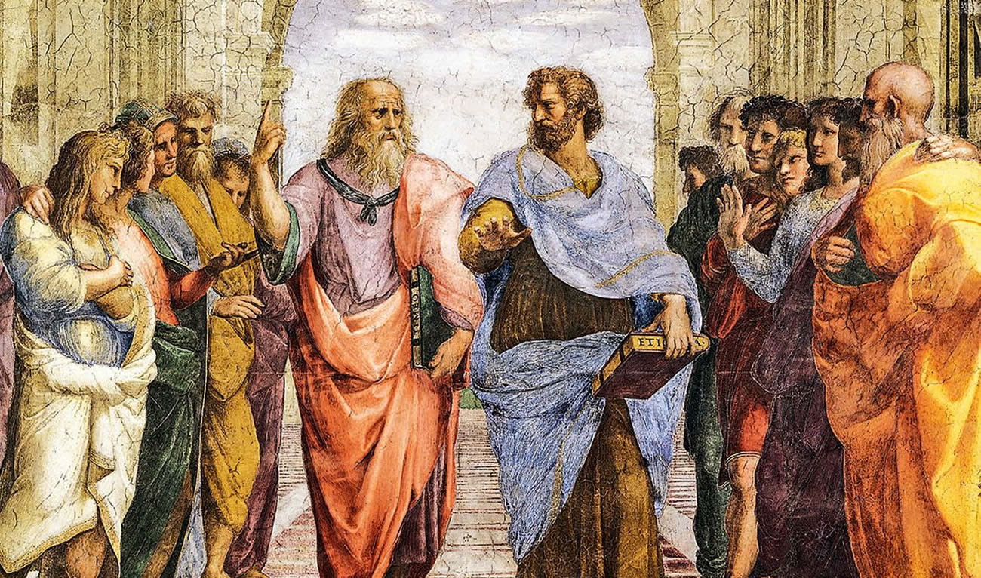
PLATÃO
Filosofia

Slide 2
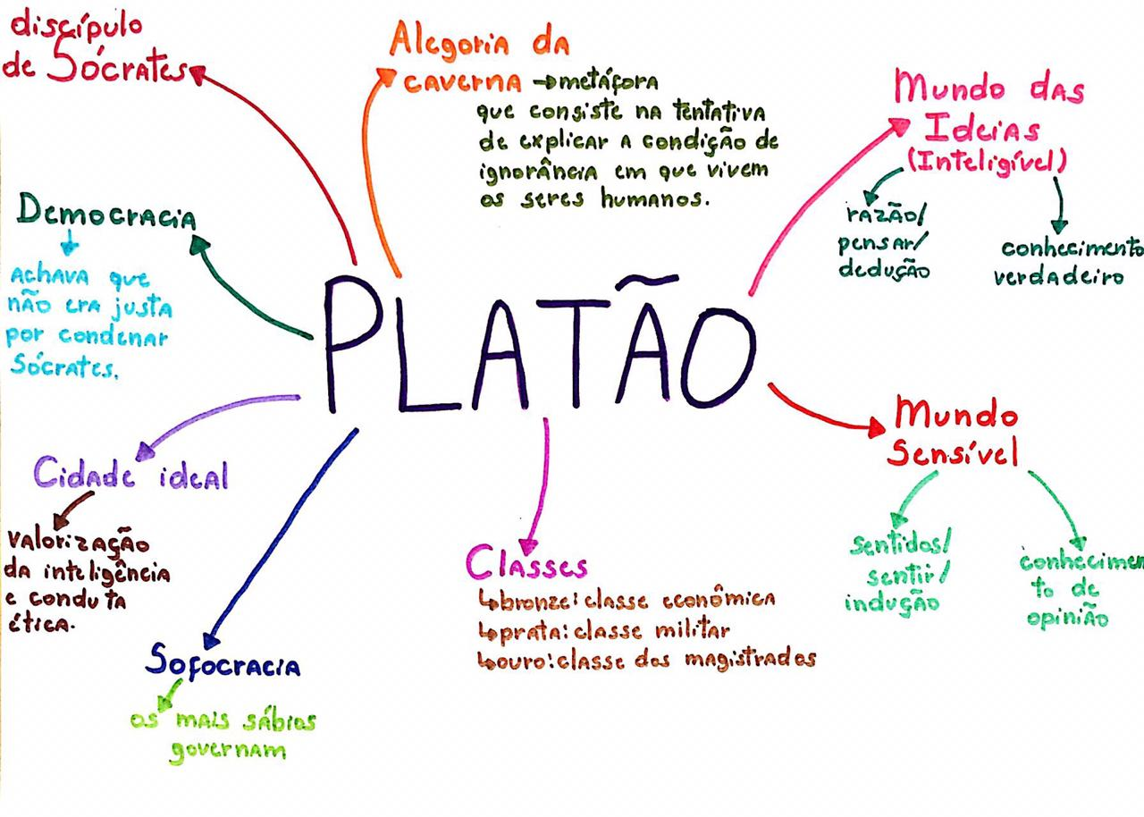

Slide 3
Assuntos abordados:
Biografia;
Ideias definidas;
Impactos sociais;
Críticas;
Teoria da reminiscência;

Slide 4
Discípulo de Sócrates, Platão foi um filósofo e matemático do período clássico da Grécia antiga, autor do diálogo socrático, é um dos principais pensadores da história da filosofia. Fundou a primeira instituição de educação superior do mundo ocidental, chamada academia, em Atenas. Estudou leitura, escrita, música, pintura, poesia e ginástica. Nasceu em Atenas, aproximadamente no ano 427a.c, onde também faleceu, aos 84 anos. Seu verdadeiro nome era Arístocles, mas, devido aos seus ombros largos recebeu o apelido de Platão.

Slide 5
Ideias definidas

Slide 6
Idealismo platônico
Consiste, basicamente, em uma distinção entre conhecimento sensível, inferior e enganoso, que seria obtido pelos sentidos do corpo, e conhecimento inteligível, superior e ideal, que acessaria a verdade sobre as coisas. O conhecimento inteligível seria aquele que permite o nosso acesso ao ser e à essência de algo, que seria imutável, ao contrário da aparência, que pode enganar-nos. O conhecimento inteligível estaria no Mundo das Ideias e das Formas, enquanto o conhecimento sensível estaria em nossa realidade material.

Slide 7
O mundo das ideias ou das formas
Seria a realidade intelectual, verdadeira, eterna e imutável, que pode ser acessada apenas por meio da capacidade racional do ser humano. Nessa instância, estariam as essências das coisas, os conceitos, as ideias fixas e imutáveis que descrevem essencialmente cada ser ou objeto existente. Já o mundo sensível seria a realidade com a qual nos defrontamos em nosso mundo prático, que experimentamos. Essa realidade sensível é ilusória e enganadora, pois, para usar um jargão popular no qual Platão inspirava-se: as aparências enganam.

Slide 8
Impactos sociais

Slide 9
Várias ideias de Platão continuam muito vivas e atuais. Destaca-se, por exemplo, os conceitos relativos ao Mundo das Ideias e Mundo dos Sentidos, ou seja, em relação ao que é abstrato, relacionado a interpretação e leitura de mundo que realizamos, as projeções que fazemos em relação a tudo e a todos, por um lado, e o que é concreto, real, existente e sensível ao homem por seu contato direto.

Slide 10
Críticas

Slide 11
Crítica aos sofistas
A crítica que Platão faz aos sofistas é fundamental pelo fato de que só ensinam os meios para alcançar um fim sem visar os aspectos morais. Vale ressaltar a distinção feita por Platão entre verdade e opinião, onde a verdade compreenderia certeza e infantilidade e a opinião compreenderia o oposto de ambos.

Slide 12
Por que Platão odiava a democracia?
Platão ironizava a democracia na questão da sua liberdade, o pleno domínio da liberdade de agir, todos são iguais e podem expressar os seus desejos. O homem democrático era visto pelo filósofo como inconstante e maleável e fácil de ser corrompido pelo sistema.

Slide 13
Teoria da reminiscência

Slide 14
PLATÃO: REMINISCÊNCIA E CONHECIMENTO
Na teoria da Reminiscência, derivada da Teoria das Ideias, Platão acredita que o ser humano é formado de uma parte mortal, a saber, o corpo; e uma parte imortal; a alma.

Slide 15
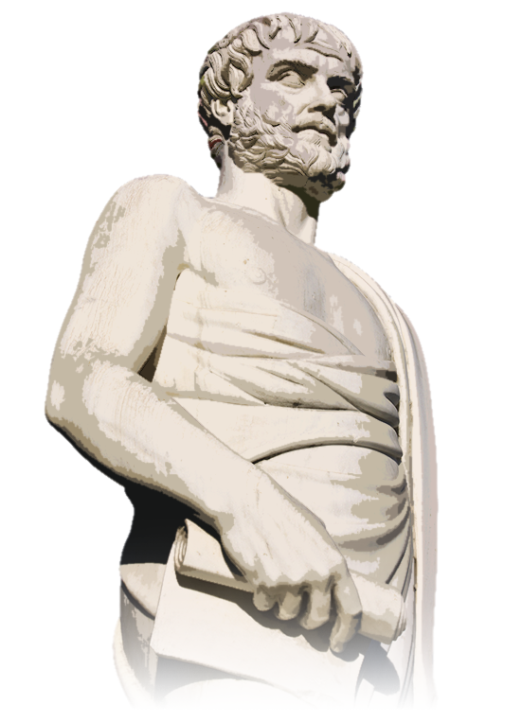
“De todos os animais selvagens, o homem jovem é o mais difícil de domar.” Platão

